Slide 1
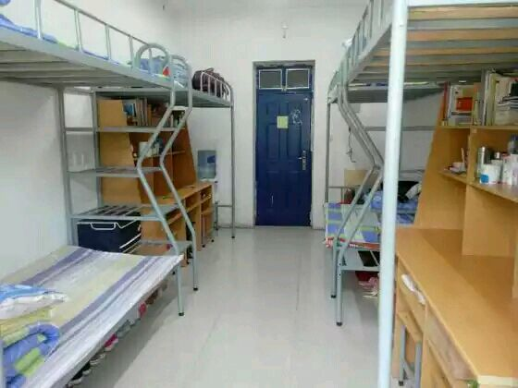
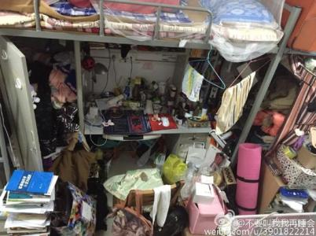
多人博弈-公共物品博弈
公共物品博弈 （Public Goods Game）
宿舍卫生

Slide 2
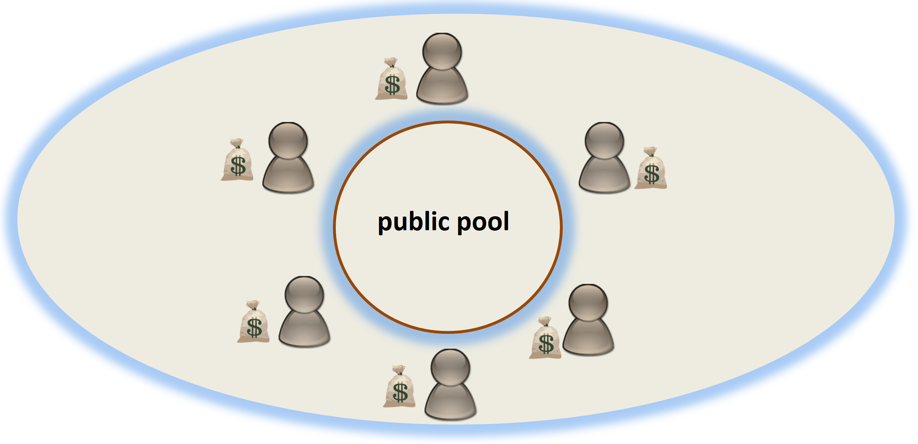
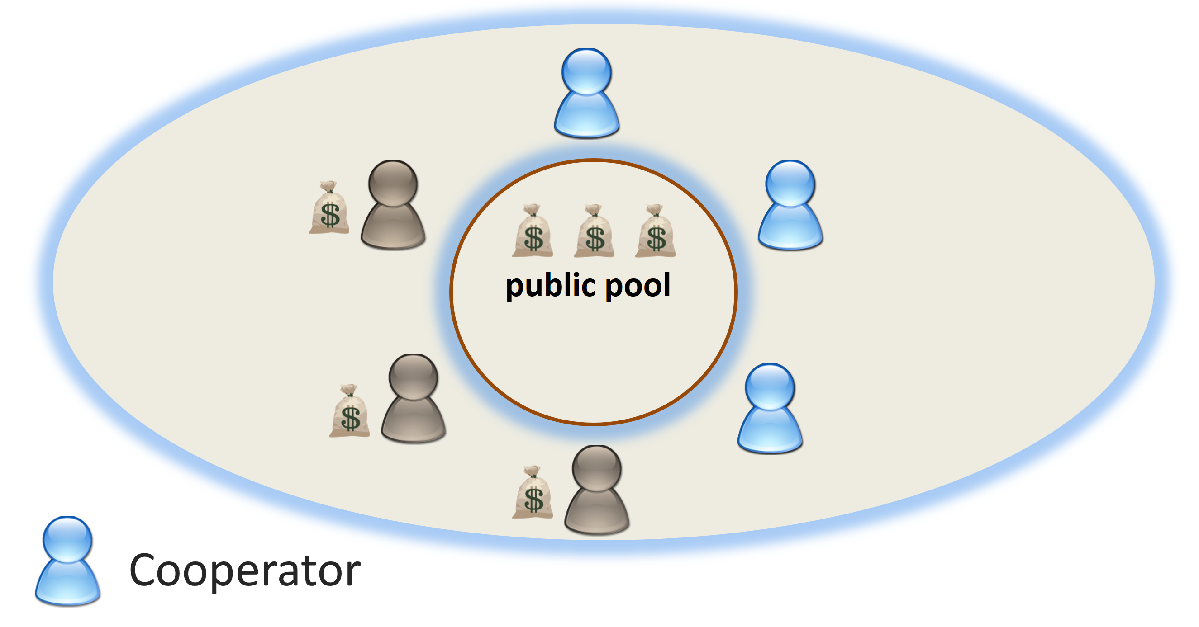
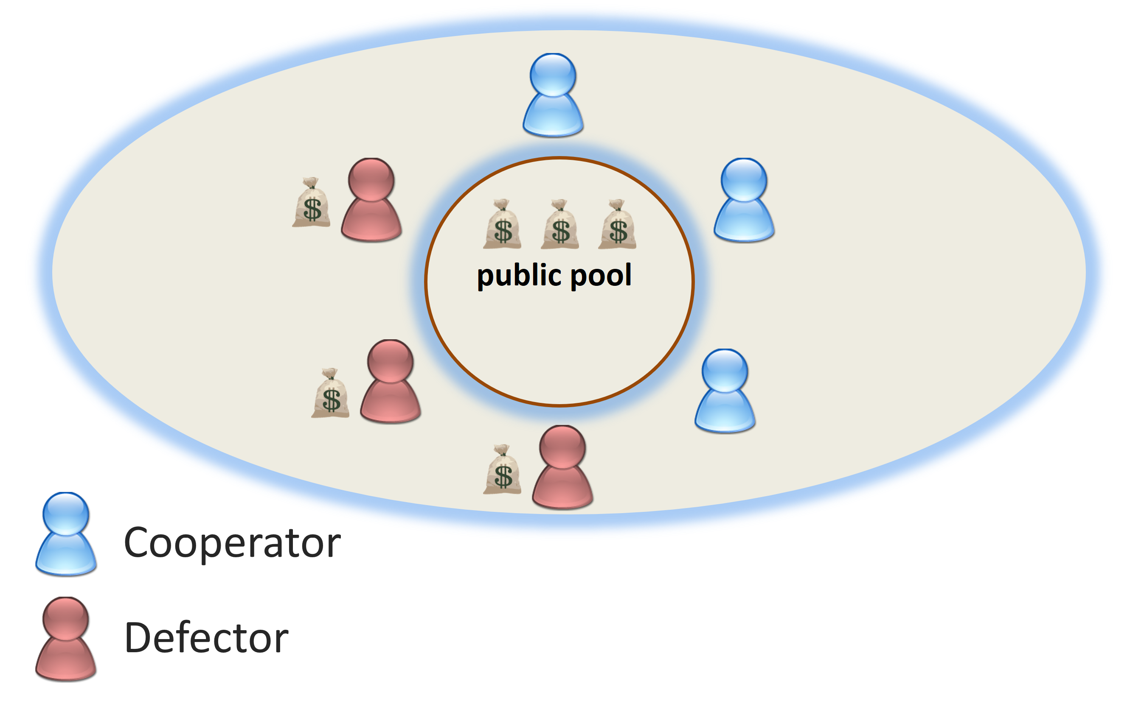
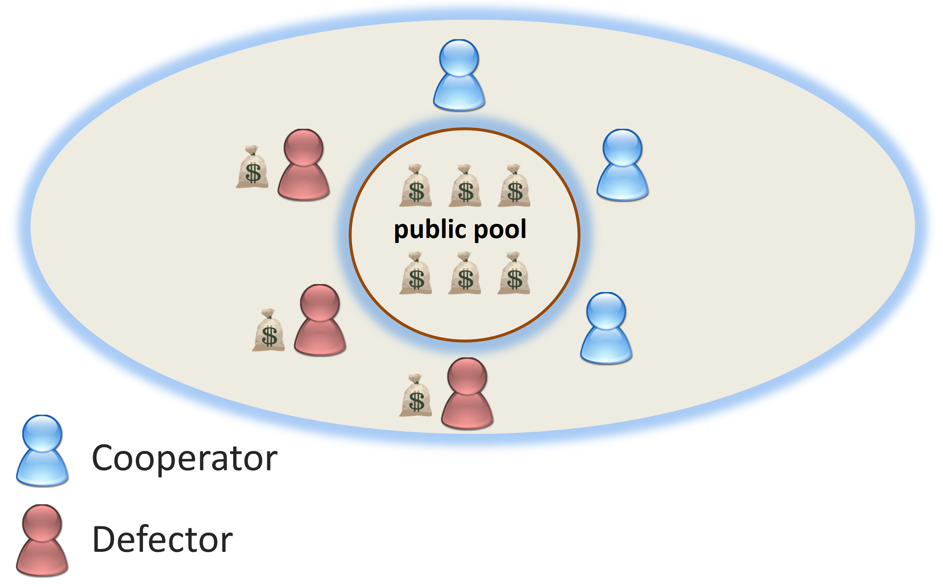
多人博弈-公共物品博弈
公共物品博弈 （Public Goods Game）
1
2
3
4

Slide 3
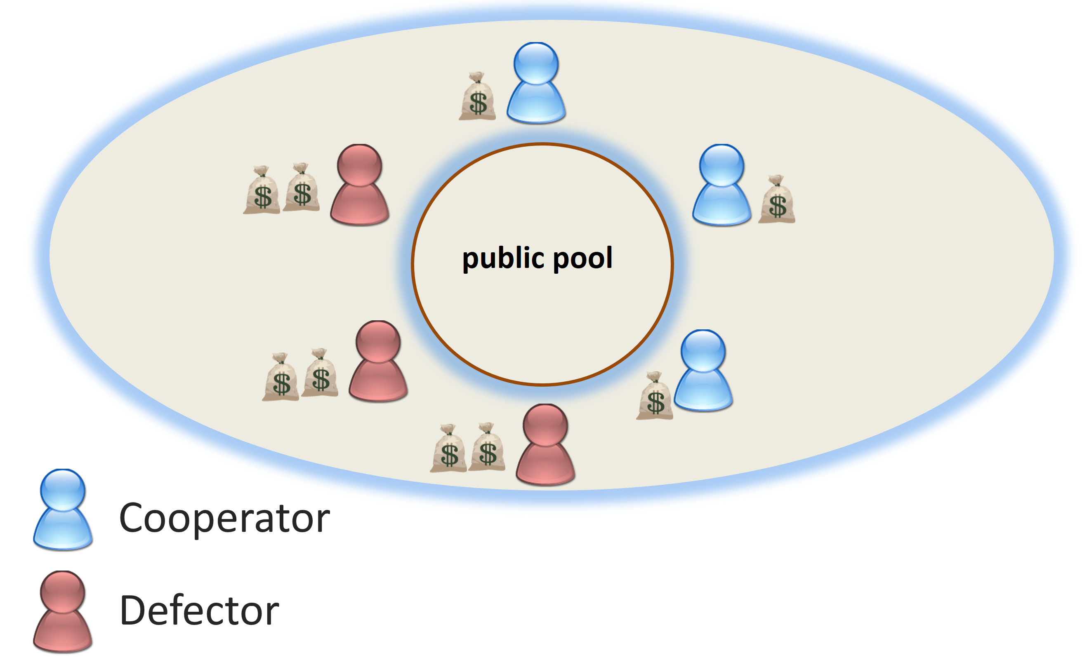
多人博弈-公共物品博弈
公共物品博弈 （Public Goods Game）
5
- 每个参与人有一定的资源可以用于公共投资；
- 每个参与人均可选择策略“投资“、或策略“不投资”（即 C or D）
- 公共物品会乘以系数r (r>1)，再平均分配给每个参与者。

Slide 4
多人博弈-公共物品博弈
公共物品博弈 （Public Goods Game）
C | (1+x)*2/6
D | 1+x*2/6
参与者i
占优策略？
Payoff(C)=(1+x)*r/N; Payoff(D)=1+x*r/N;
1<r<N 策略D占优
N<r 策略C占优

Slide 5
重复博弈
重复博弈-单轮博弈
重复博弈是同样结构博弈的多次重复；
重复博弈需作为整体进行研究
短期收益
长期收益

Slide 6
重复博弈
重复博弈-实例
境外旅游购物 VS 国内商超购物
“路边摊” VS 实体商场
一次性买卖 VS 重复买卖
通常更愿意到实体商场去购物，以博弈论角度，即选择了“重复博弈”。
可以预计当参与人缺少重复博弈机会时，参与人将按照单轮收益最大化进行决策

Slide 7
重复博弈
重复博弈-定义与分类
重复博弈
多次同结构博弈的重复，其中每次博弈称作“阶段博弈”
重复博弈分类
有限次重复博弈：阶段博弈重复进行一定的次数（譬如T次）；
无限次重复博弈：阶段博弈一直重复，没有可预见的结束时间。

Slide 8
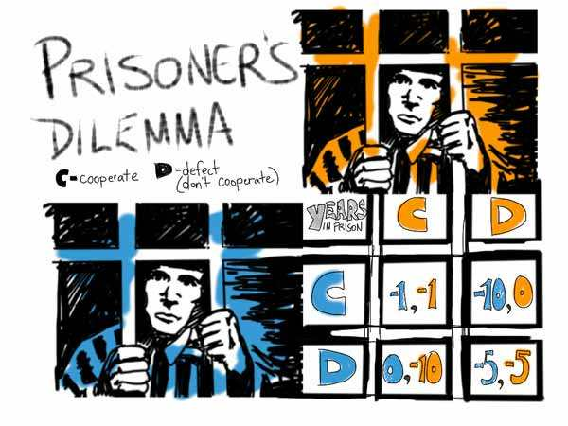
重复博弈
有限重复博弈
案例---重复囚徒博弈
囚徒2
 | C | D
C | -1,-1 | -10, 0
D | 0,-10 | -5, -5
囚徒1
重复囚徒博弈的阶段博弈

Slide 9
重复博弈
有限重复博弈
案例---重复囚徒博弈

Slide 10
重复博弈
阶段博弈重复次数为2
有限重复博弈
第一轮
C
D
1
2
C
2
D
C
D
1
1
1
1
C
D
C
D
C
D
C
D
2
2
2
2
2
2
2
2
C
C
C
C
C
C
C
C
D
D
D
D
D
D
D
D
第二轮

Slide 11
重复博弈
有限重复博弈
案例---重复囚徒博弈
重复2次的囚徒博弈

Slide 12
重复博弈
有限重复博弈
C
1
D
2
C
2
C
D
D
1
1
1
1
C
D
C
D
C
D
C
D
2
2
2
2
2
2
2
2
C
C
C
C
C
C
C
C
D
D
D
D
D
D
D
D
-2,-2
-1,-11
-11,-1
-10,-10
-1,-11
0,-20
-6,-6
-5,-15
-11,-1
-6,-6
-20,0
-15,-5
-10,-10
-5,-15
-15,-5
-10,-10

Slide 13
重复博弈
有限重复博弈
逆向推理
C
1
D
2
C
2
C
D
D
1
1
1
1
C
D
C
D
C
D
C
D
2
2
2
2
2
2
2
2
C
C
C
C
C
C
C
C
D
D
D
D
D
D
D
D
-2,-2
-1,-11
-11,-1
-10,-10
-1,-11
0,-20
-6,-6
-5,-15
-11,-1
-6,-6
-20,0
-15,-5
-10,-10
-5,-15
-15,-5
-10,-10

Slide 14
重复博弈
有限重复博弈
逆向推理
C
1
D
2
C
2
C
D
D
1
1
1
1
C
D
C
D
C
D
C
D
2
2
2
2
2
2
2
2
C
C
C
C
C
C
C
C
D
D
D
D
D
D
D
D
-2,-2
-1,-11
-11,-1
-10,-10
-1,-11
0,-20
-6,-6
-5,-15
-11,-1
-6,-6
-20,0
-15,-5
-10,-10
-5,-15
-15,-5
-10,-10

Slide 15
重复博弈
有限重复博弈
逆向推理
C
1
D
2
C
2
C
D
D
1
1
1
1
C
D
C
D
C
D
C
D
2
2
2
2
2
2
2
2
C
C
C
C
C
C
C
C
D
D
D
D
D
D
D
D
-2,-2
-1,-11
-11,-1
-10,-10
-1,-11
0,-20
-6,-6
-5,-15
-11,-1
-6,-6
-20,0
-15,-5
-10,-10
-5,-15
-15,-5
-10,-10

Slide 16
重复博弈
有限重复博弈
逆向推理
C
1
D
2
C
2
C
D
D
1
1
1
1
C
D
C
D
C
D
C
D
2
2
2
2
2
2
2
2
C
C
C
C
C
C
C
C
D
D
D
D
D
D
D
D
-2,-2
-1,-11
-11,-1
-10,-10
-1,-11
0,-20
-6,-6
-5,-15
-11,-1
-6,-6
-20,0
-15,-5
-10,-10
-5,-15
-15,-5
-10,-10

Slide 17
重复博弈
有限重复博弈
逆向推理
囚徒2
 | C | D
C | -1,-1 | -10, 0
D | 0,-10 | -5, -5
囚徒1
假设此博弈重复次数为2

Slide 18
重复博弈
有限重复博弈
囚徒2
 | C | D
C | -1,-1 | -10, 0
D | 0,-10 | -5, -5
最后一次博弈结果？
囚徒1
策略组（D, D）
双方收益分别为-5和-5
囚徒2
 | C | D
C | -6,-6 | -15,-5
D | -5,-15 | -10,-10
前一次博弈收益按照最后一次博弈结果进行修正，不断重复
囚徒1

Slide 19
重复博弈
有限重复博弈
阶段博弈重复次数T有限且已知
囚徒2
 | C | D
C | -1,-1 | -10, 0
D | 0,-10 | -5, -5
囚徒1
- 阶段博弈重复次数有限，因此最后一轮博弈相当于单轮博弈;
- 当双方都知道最后一轮结果时，上一轮博弈同样相当于单轮博弈；如此重复。

Slide 20
重复博弈
有限重复博弈
阶段博弈重复次数T有限且已知, T=8
 | Round1 | Round2 | Round3 | Round4 | Round5 | Round6 | Round7 | Round8
囚徒1 | D | D | D | D | D | D | D | D
囚徒2 | D | D | D | D | D | D | D | D

Slide 21

重复博弈
有限重复博弈

Slide 22
重复博弈
无限重复博弈
案例---重复囚徒博弈
……
阶段博弈一直重复，重复次数T未知

Slide 23
重复博弈
无限重复博弈
案例---重复囚徒博弈
典型的无限重复PD Game策略
AllC
总选择C策略
AllD
总选择D策略
Grim
在对手选择D策略之前选择C，当对手选择D后，将一直选择D
Tit for Tat (TFT)
在第一轮选择C策略，随后选择对手上一轮采用的策略

Slide 24
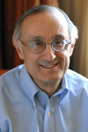
重复博弈
无限重复博弈
Robert Axelrod 竞赛实验
1980年组织了关于重复博弈的竞赛：
竞赛前提：
- 重复博弈，得分最高获胜；
每个参与人均为自利的；
不能干预其他人的决策
竞赛内容：
1）竞赛参与人各提交一份程序（博弈决策），两两配对进行重复博弈。
2）如果双方 均选择合作C，则双方均得2分；
均选择背叛D，则双方均记0分；
一方选C一方选D，则选择C记-1分，选择D得4分。

Slide 25
重复博弈
无限重复博弈
阶段博弈
参与者2
 | C | D
C | 2, 2 | -1,4
D | 4,-1 | 0,0
参与者1

Slide 26
重复博弈
无限重复博弈
Robert Axelrod 竞赛实验
竞赛的冠军策略——“以牙还牙”策略（Tit-For-Tat）
具有以下特征：
首先采取合作策略C，不会首先背叛；
对于对方的背叛行为，一定报复即采取背叛行为；
如果对方改变为合作行为，则同样改为采取合作策略
“以牙还牙”策略（Tit-For-Tat）序列：
C D D C C C C …
C C D D C C C … (Tit-For-Tat)

Slide 27
重复博弈
无限重复博弈
案例---重复囚徒博弈
有限重复囚徒困境中，囚徒不能走出困境（都会选择D策略）
那么无限重复博弈能够使囚徒走出困境吗？
参与者2
T > R > P > S
T: “Temptation”
R: “Reward”
P: “Punishment”
S: “Sucker”
 | C | D
C | R, R | S, T
D | T, S | P, P
参与者1

Slide 28
重复博弈
无限重复博弈
案例---重复囚徒博弈
有限重复囚徒困境中，囚徒不能走出困境（都会选择D策略）
那么无限重复博弈能够使囚徒走出困境吗？
S={AllC, AllD}
参与者2
 | AllC | AllD
AllC | ? | ?
AllD | ? | ?
参与者1

Slide 29
重复博弈
无限重复博弈
, , … 是Agent a_{i}在各轮阶段博弈中的收益
Agent a_{i}在无限重复博弈中的收益：
这里d表示折损因子（Discount Factor）， 0<d<1

Slide 30
重复博弈
无限重复博弈
S={AllC, AllD}
参与者2
 | AllC | AllD
AllC | R/(1-d), R/(1-d) | S/(1-d), T/(1-d)
AllD | T/(1-d), S/(1-d) | P/(1-d), P/(1-d)
参与者1
AllD占优

Slide 31
重复博弈
无限重复博弈
S={TFT, AllD}
参与者2
 | TFT | AllD
TFT | ? | ?
AllD | ? | ?
参与者1
TFT C C C C C C
TFT C C C C C C
TFT C D D D D D
AllD D D D D D D

Slide 32
重复博弈
无限重复博弈
S={TFT, AllD}
参与者2
 | TFT | AllD
TFT | R/(1-d), R/(1-d) | S+dP/(1-d), T+dP/(1-d)
AllD | T+dP/(1-d), S+dP/(1-d) | P/(1-d), P/(1-d)
参与者1
当R/(1-d) > T+dP/(1-d) （即d > (T-R)/(T-P)）时，
（TFT，TFT) 为纳什均衡，合作得以维持，囚徒走出困境

Slide 33
重复博弈
Grim:在对手选择D策略之前选择C，当对手选择D后，将一直选择D
TFT’ 策略
在第一轮选择D策略，随后选择对手上一轮采用的策略
AllC C C C C C C …
TFT’ D C C C C C …
AllD D D D D D D …
TFT’ D D D D D D …
Grim C D D D D D …
TFT’ D C D D D D …
TFT C D C D C D …
TFT’ D C D C D C …

Slide 34
重复博弈
无限重复博弈
S={TFT’, AllD}
参与者2
 | TFT’ | AllD
TFT’ | ? | ?
AllD | ? | ?
参与者1

Slide 35
重复博弈
无限重复博弈
S={TFT’, AllD}
参与者2
 | TFT’ | AllD
TFT’ | P/(1-d), P/(1-d) | P/(1-d), P/(1-d)
AllD | P/(1-d), P/(1-d) | P/(1-d), P/(1-d)
参与者1
无法产生合作，囚徒无法走出困境

Slide 36
重复博弈
无限重复博弈
S={TFT, TFT’}
参与者2
 | TFT | TFT’
TFT | ? | ?
TFT’ | ? | ?
参与者1

Slide 37
重复博弈
无限重复博弈
S={TFT, TFT’}
参与者2
 | TFT | TFT’
TFT | R/(1-d), R/(1-d) | (S+dT)/(1-d²), (T+dS/(1-d²)
TFT’ | (T+dS)/(1-d²), (S+dT)/(1-d²) | P/(1-d), P/(1-d)
参与者1
在什么条件下，囚徒走出困境，合作能够得以维持？

Slide 38
重复博弈
无限重复博弈
S={TFT, TFT’}
参与者2
 | TFT | TFT’
TFT | R/(1-d), R/(1-d) | (S+dT)/(1-d²), (T+dS)/(1-d²)
TFT’ | (T+dS)/(1-d²), (S+dT)/(1-d²) | P/(1-d), P/(1-d)
参与者1
当R/(1-d) > (T+dS)/(1-d²)（即d > (T-R)/(R-S)）时，
（TFT，TFT) 为纳什均衡，合作得以维持，囚徒走出困境。

Slide 39
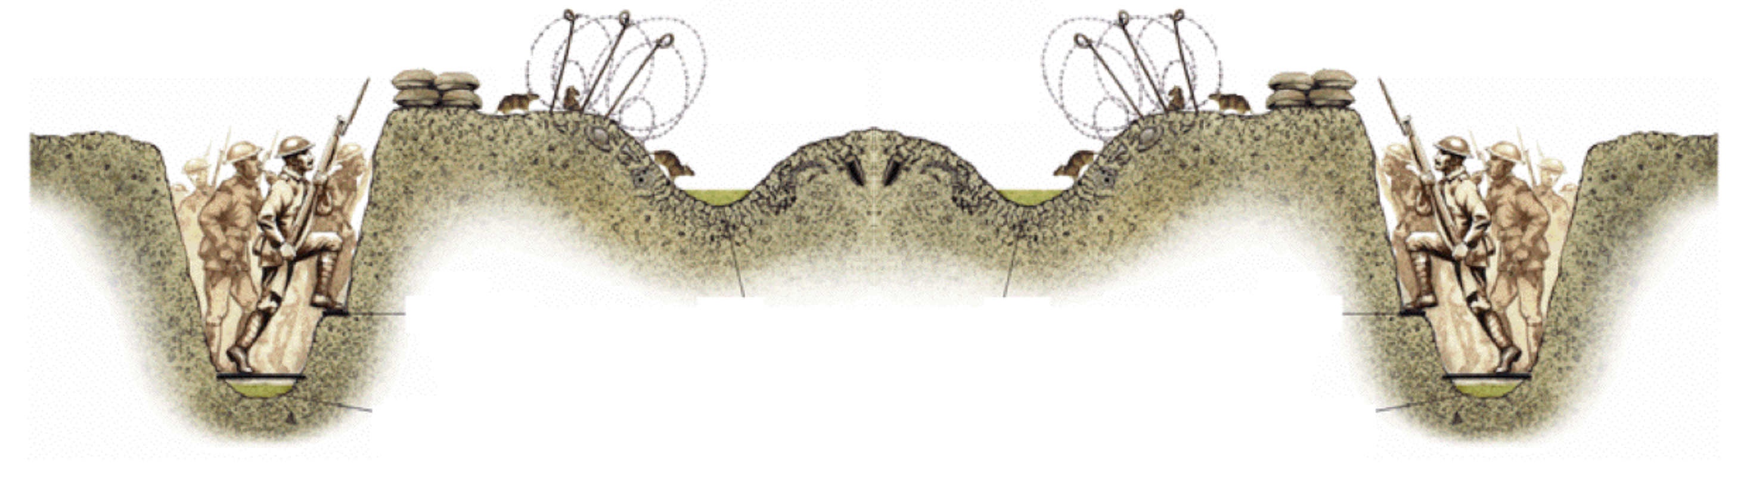
重复博弈
无限重复博弈
合作的动机在于：
如果一方攻击另一方，对方势必反击，己方也会伤亡；
如果一方不攻击，对方可能也不会攻击

Slide 40
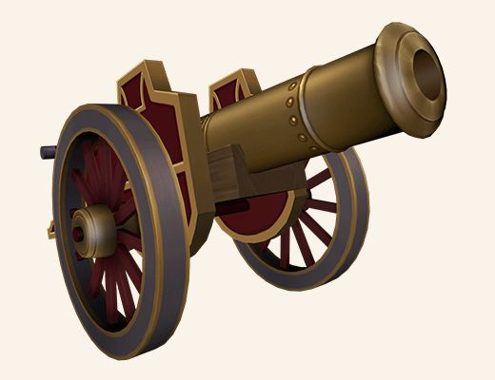
重复博弈
拓展——存在噪声的无限重复博弈
TFT C C C C C C …
TFT C C C C C C …
 D

Slide 41
重复博弈
拓展——存在噪声的无限重复博弈
TFT C C D C D C …
TFT C D C D C D …

Slide 42
重复博弈
拓展——存在噪声的无限重复博弈
TFTT (Tit For Two Tats)
初始采用C策略并维持；当对手连续两次采用D策略，则下一轮采用D策略；如果对手采用C策略，则下一轮采用C策略
GTFT (Generous Tit For Tat)
遗忘特性：发现对手采用D策略，在下一轮仍有一定概率选用C策略。

Slide 43
重复博弈
重复博弈的重要贡献
囚徒困境的单轮博弈中，参与人均会选择占优策略-背叛；但如果博弈无限重复，合作就可能出现。
重复博弈对于多智能体协同的重大贡献：
- 当合作策略为单轮博弈中的劣势策略时，采用重复博弈将能够促进群体中合作行为的产生（是现实中合作行为产生并维持的一种合理解释）。

